Slide 1
SCHEDA PROBLEMA PRINCIPALE:
INGESTIONE DI CORPO ESTRANEO
Francesca Spada

Slide 2
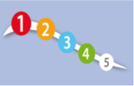
INGESTIONE DI CORPO ESTRANEO
Definizione
L’ingestione di corpo estraneo è il passaggio di un oggetto indesiderato nelle vie digestive (esofago, stomaco, intestino).

Slide 3
In alcuni casi la tipologia o la sede di stazionamento del corpo estraneo ingerito realizzano quadri clinici di sicura o potenziale gravità, tali da comportare la necessità di una sollecita rimozione del corpo estraneo stesso.

Slide 4
I corpi estranei più comuni sono rappresentati da:
Alimenti: boli carnei, grossi semi, lische di pesce..
Oggetti innocui ( monete, palline di plastica)
vulneranti (appuntiti o contundenti)
Contenitori tossici: disk batteries, magneti, oggetti contenenti piombo o sostanze stupefacenti.

Slide 5
METODOLOGIA TRIAGE
Valutazione sulla porta:
Sintomi associati (tosse, dispnea, dolore, scialorrea, vomito, disfagia, ematemesi,
irrequietezza, odinofagia, emottisi, enterorragia).
Aspetto globale del paziente.
A.V.P.U.
Raccolta dati:
È opportuno avere informazioni su:
natura e dimensioni corpo estraneo
tempo e circostanza dell’ingestione
ora dell’ultimo pasto
patologie di base

Slide 6
METODOLOGIA TRIAGE
Raccolta parametri vitali:
Rilevare:
Frequenza respiratoria
Frequenza cardiaca
Pressione arteriosa
Saturazione di ossigeno
Scala del dolore (FLACC, VAS)

Slide 7
DECISIONE DI TRIAGE: ATTRIBUZIONE CODICE
NUMERICO
L’URGENZA è dettata dalla presenza di complicanze maggiori quali perforazione, aspirazione, occlusione.

Slide 8
TRIAGE PEDIATRICO DELL’INGESTIONE DA CORPO ESTRANEO
CODICE TRIAGE | 1 | 2 | 3 | 4 | 5
Parametri vitali | da codice 1 | da codice 2 | da codice 3 | da codice 4 | da codice 5
Natura del corpo estraneo |  | Corpo estraneo vulnerante Contenitori tossici: disk batteries, magneti.. | Corpo estraneo innocuo | Corpo estraneo innocuo con forma smussa e dimensioni < 2 cm: generalmente non problemi di progressione | Non previsto
Segni e sintomi | Cianosi, dispnea, scialorrea, emorragia digestiva, vomito ematico incoercibile | Stridore, raucedine, disfagia, conati di vomito, « ingombro sternale», enfisema sottocutaneo del collo (crepitii e/o iperemia della regione del collo). | Difficoltà alla deglutizione (rifiuto di alimentarsi), rigurgiti. | Sintomi associati assenti.
Valutazione score | AVPU: P/U | AVPU: A/V FLACC/VAS: 8-10 | AVPU: A FLACC/VAS: 4-7 | AVPU: A FLACC/VAS: 3-1
PROCEDURE DI TRIAGE | 1 | 2 | 3 | 4 | 5
Attivazione consulenza |  | Superati i 60 minuti di attesa. Secondo protocollo locale.
Terapia del dolore |  | Secondo protocollo locale
Rivalutazione |  | Osservazione diretta o videomediata con monitoraggio costante delle condizioni cliniche. | Ripetizione di parte o tutte le fasi di valutazione su decisione del triagista, a richiesta del paziente, una volta trascorso il tempo di attesa massimo raccomandato.

Slide 9
CASI CLINICI

Slide 10
INGESTIONE DI CORPO ESTRANEO: CASO CLINICO 1
Bambina di 6 anni.
Anamnesi patologica remota: non precedenti ospedalizzazioni, non assume farmaci, nega allergie.
Anamnesi patologica prossima: riferita ingestione di disk battery 45 minuti fa ca.
Esame obiettivo: condizioni generali discrete, importante scialorrea.
P.A. 98/65, Spo2 96% in aria ambiente, FR 26, FC 118, VAS 2

Slide 11
TRIAGE PEDIATRICO DELL’INGESTIONE DA CORPO ESTRANEO
CODICE TRIAGE | 1 | 2 | 3 | 4 | 5
Parametri vitali | da codice 1 | da codice 2 | da codice 3 | da codice 4 | da codice 5
Natura del corpo estraneo |  | Corpo estraneo vulnerante Contenitori tossici: disk batteries, magneti.. | Corpo estraneo innocuo | Corpo estraneo innocuo con forma smussa e dimensioni < 2 cm: generalmente non problemi di progressione | Non previsto
Segni e sintomi | Cianosi, dispnea, scialorrea, emorragia digestiva, vomito ematico incoercibile | Stridore, raucedine, disfagia, conati di vomito, « ingombro sternale», enfisema sottocutaneo del collo (crepitii e/o iperemia della regione del collo). | Difficoltà alla deglutizione (rifiuto di alimentarsi), rigurgiti. | Sintomi associati assenti.
Valutazione score | AVPU: P/U | AVPU: A/V FLACC/VAS: 8-10 | AVPU: A FLACC/VAS: 4-7 | AVPU: A FLACC/VAS: 3-1
PROCEDURE DI TRIAGE | 1 | 2 | 3 | 4 | 5
Attivazione consulenza |  | Superati i 60 minuti di attesa. Secondo protocollo locale.
Terapia del dolore |  | Secondo protocollo locale
Rivalutazione |  | Osservazione diretta o videomediata con monitoraggio costante delle condizioni cliniche. | Ripetizione di parte o tutte le fasi di valutazione su decisione del triagista, a richiesta del paziente, una volta trascorso il tempo di attesa massimo raccomandato.

Slide 12
CODICE DI ATTRIBUZIONE
Vista la presenza di un corpo estraneo tossico per l’organismo, presenza di scialorrea, andrà assegnato un codice 1.

Slide 13
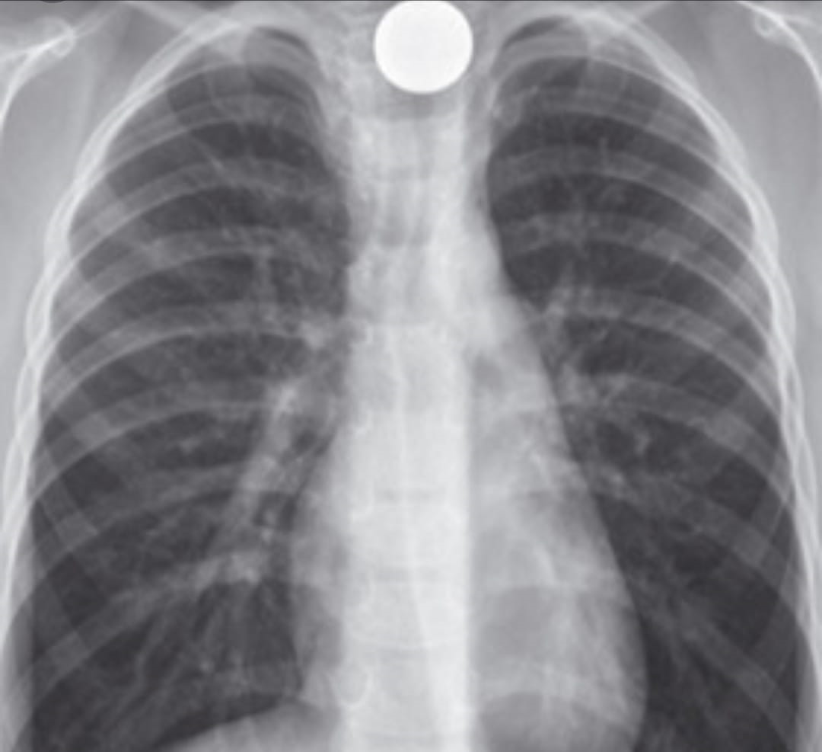

Slide 14
INGESTIONE DI CORPO ESTRANEO:
CASO CLINICO 2
Bambino di 4 anni.
Anamnesi patologica remota: nessuna patologia degna di nota, un ricovero precedente per bronchite asmatica (paziente in terapia con Broncovaleas e Bentelan). Nega allergie a farmaci.
Anamnesi patologica prossima: giunge con 118, ingestione di corpo estraneo (chiave). Riferito dolore addominale diffuso.
Esame obiettivo: condizioni generali discrete, VAS 9.
P.A. 95/61, FC 122, FR 23, Spo2 99% in aria ambiente.

Slide 15
TRIAGE PEDIATRICO DELL’INGESTIONE DA CORPO ESTRANEO
CODICE TRIAGE | 1 | 2 | 3 | 4 | 5
Parametri vitali | da codice 1 | da codice 2 | da codice 3 | da codice 4 | da codice 5
Natura del corpo estraneo | Contenitori tossici: disk batteries, magneti.. | Corpo estraneo vulnerante | Corpo estraneo innocuo | Corpo estraneo innocuo con forma smussa e dimensioni < 2 cm: generalmente non problemi di progressione | Non previsto
Segni e sintomi | Cianosi, dispnea, scialorrea, emorragia digestiva, vomito ematico incoercibile | Stridore, raucedine, disfagia, conati di vomito, « ingombro sternale», enfisema sottocutaneo del collo (crepitii e/o iperemia della regione del collo). | Difficoltà alla deglutizione (rifiuto di alimentarsi), rigurgiti. | Sintomi associati assenti.
Valutazione score | AVPU: P/U | AVPU: A/V FLACC/VAS: 8-10 | AVPU: A FLACC/VAS: 4-7 | AVPU: A FLACC/VAS: 3-1
PROCEDURE DI TRIAGE | 1 | 2 | 3 | 4 | 5
Attivazione consulenza |  | Superati i 60 minuti di attesa. Secondo protocollo locale.
Terapia del dolore |  | Secondo protocollo locale
Rivalutazione |  | Osservazione diretta o videomediata con monitoraggio costante delle condizioni cliniche. | Ripetizione di parte o tutte le fasi di valutazione su decisione del triagista, a richiesta del paziente, una volta trascorso il tempo di attesa massimo raccomandato.

Slide 16
CODICE DI ATTRIBUZIONE
Vista la presenza di corpo estraneo vulnerante, un dolore intenso con VAS pari a 9, si assegna un codice 2.

Slide 17
